Slide 1


Python程序设计
第7周第2次上机实践
中国矿业大学计算机学院

Slide 2
实验四（1-5）
实验4 组合数据类型 第1题~第5题
1.出现次数。用户输入一段英文字符串和一个字母，输出该字母（包括大小写，即不区分大小写）在字符串中出现的次数。
分析：
程序中可能用到的字符串方法：lower、upper、count
语法：字符串.方法名([参数列表])
例如：>>> s='abc'
>>> s.upper()

Slide 3
实验四（1-5）
2.密码生成。编写程序，在26个大小写字母和10个数字组成的字符串中随机选择，生成10个8位随机密码。
分析：（需要用几重循环？）
密码符号的个数=26大写字母+26小写字母+10个数字；
构造列表或字符串，其中包含这62个符号；
生成0—61之间的随机整数作为列表或字符串的索引号，然后根据索引号到列表或字符串中取符号，做字符串连接，得到需要的密码。

Slide 4
实验四（1-5）
3.记录名单。学生参加演出，请设计一段程序，按照到达的先后输入所有参加演出的学生姓名，存放到一个列表中，输入时姓名之间用“,”分隔。然后在列表中插入开始标记：“Actors”。演出结束后，输入名字可以查找某个学生例如小张是第几个到达的。
分析：
需要用：字符串的split方法、列表的insert和index。

Slide 5
实验四（1-5）
4.求平均值。列表中存放了10个整数，分别代表10位评委的评分，编写程序完成评分，去掉一个最高分和一个最低分，求剩下分数的平均值即为最终得分。
分析：
对于评委打的分数，可以直接放在列表中给变量赋值，也可以用input输入（用循环将分数一个一个的添加到列表，或批量输入，此时需要将输入的数据处理成列表）。然后对列表sort、pop、sum、len等。

Slide 6
实验四（1-5）
5.分批求均值。列表中存放了某门课程学生的成绩，分别求出不及格成绩的学生和优秀成绩的学生（大于或等于90分）的平均成绩。
分析：
这是简单的统计问题，需要对列表中<60的成绩求和及求人数，>=90的成绩求和及求人数，然后再求平均。
程序的结构：for + if 。

Slide 7
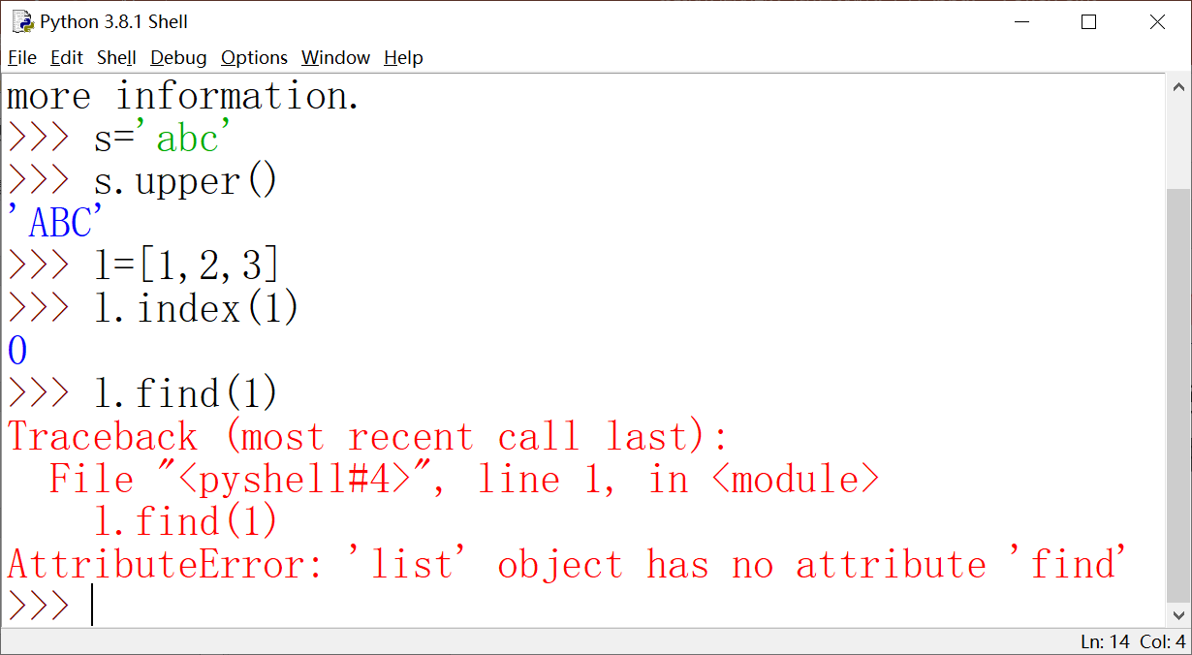
第7周第2次上机实践内容
在程序运行的过程中，若看到红色的“出错信息”或出错对话框，希望大家要学会读这些错误信息，从中找出错误的原因，从而修改程序中出错的部分。例如：

Slide 8
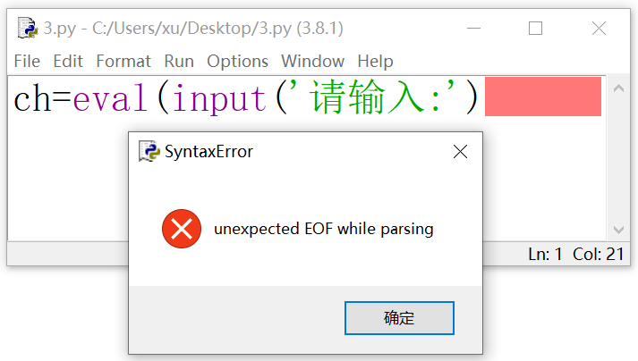
实验四（1-5）
在程序运行的过程中，若看到红色的“出错信息”或出错对话框，希望大家要学会读这些错误信息，从中找出错误的原因，从而修改程序中出错的部分。例如：

Slide 9
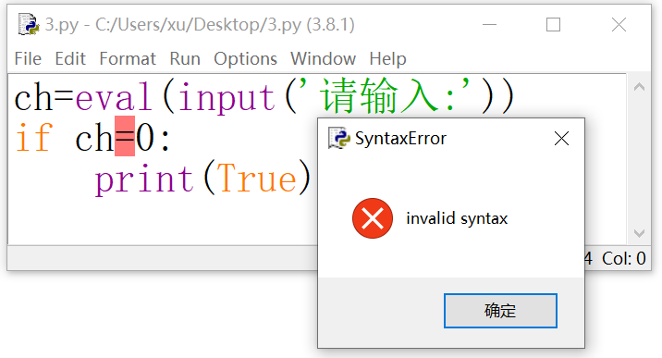
实验四（1-5）
在程序运行的过程中，若看到红色的“出错信息”或出错对话框，希望大家要学会读这些错误信息，从中找出错误的原因，从而修改程序中出错的部分。例如：

